Slide 1
مَركَزُ التَّربِيَّةِ الدّينِيَّة لِرُهبانِيَّةِ القَلبَينِ الأقدَسَين
يُقَدِّمُ كِتابَ الأساسِيَّ الأَوَّل

Slide 3
اللِّقاءُ العُشرون
يا يَسوع...
سُمِّرْتَ عَلَى الصَّليب

Slide 5
سَلام المَسيح أَصدِقائي...
شو رَح نَعمِل بِهَاللّقاء؟

Slide 6
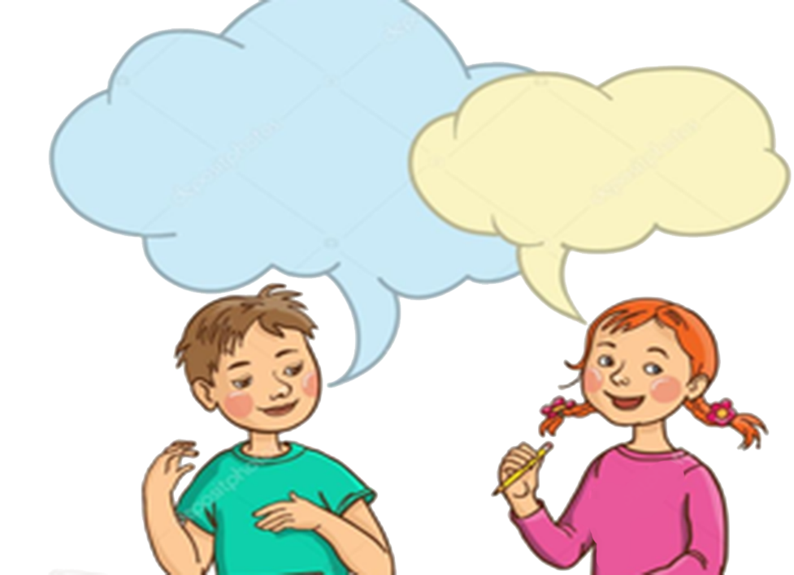
نِتنَبَّه إنّو حَتّى بِآلامو، فينا نِبْقَى أَصدِقاء لَيَسوع مِتِل مَريَم ويوحَنّا...
نْبَيّن كيف سَلَّمُوا يَسوع لَلحاكِمِ بيلاطُس وكيف أمَرْ بِصَلْبو.

Slide 7
وهَلَّق رَح إِطلُب مِنكُن إِنّو نِرسُم إِشارِة الصّليب

Slide 8
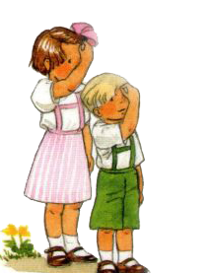
بِاسْمِ الآبِ
والابِن
والرُّوح القُدُس،
الإِلَه الواحِد،
آمين

Slide 9
خَلّونا نحِطّ سَوا أَنفُسْنا بِحُضور الله بِخُشوع واحتِرام ونْقِلّو يا رَبّ، إِفتَحْ قُلُوبَنا لِنَفهَمَ كَلِمَتَكَ

Slide 10
عَن شو حْكينا
المَرَّة الماضيِة؟
كيف قَبَضُوا عَ يسوع وحَكَمُوا علَيه بِالمَوت عَ الصّليب لأنّو يَهوذا خانُو.

Slide 11
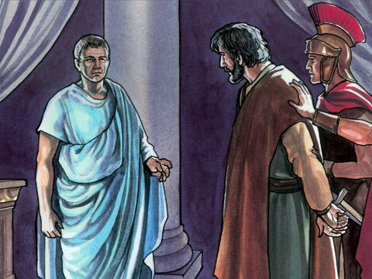
بعد ما قَبَضْ رُؤَوسا اليَهود على يَسوع،
أخَدُوا لَعِنْد الحاكِمْ بيلاطُس ت َيِحْكُم علَيه وصار يِسأَل:

Slide 12
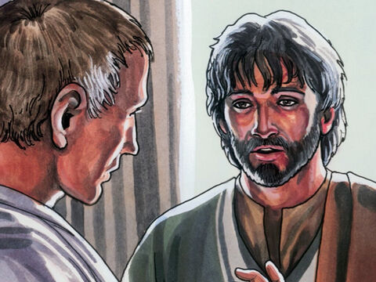
شُو عِمِلْ تَ جِبْتُو لَعِندي؟

Slide 13
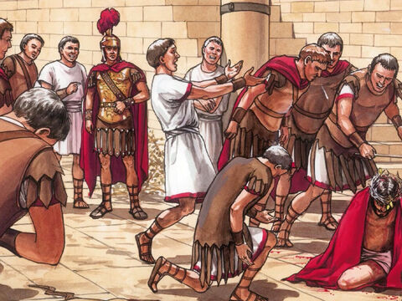
أمَرْ بيلاطُس إنّو يُضُرْبُوا ولبَّسوا عَبَايه حَمرا وحَطُّوا عَ راسُو إِكليل شَوك وكأنّو تاج مَلِكْ

Slide 14
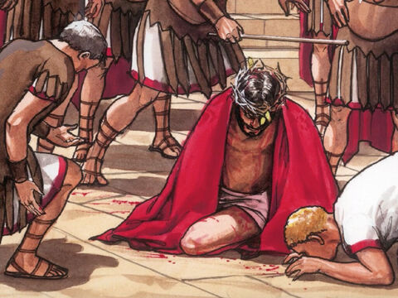
وصَارُوا يِرْكَعُو قِدَّامُو ويِتْمَسْخَرُوا علَيه ويُضربُوا عَ راسو...

Slide 15
كِلّ هَيدا ويَسوع ما قَال ولا كِلمة وبِقِي ساكِت.
قَدَّيش سْكُوتَك عَظيم يا يَسوع،
كِنِتْ مِتِلْ الحَمَل الوَديع يَلْلي ما بيِفتَح تِمّو.

Slide 16
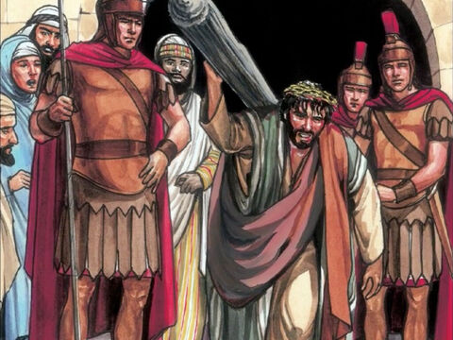
وبَعدين حَمَّلوا صَليب تْقيل وراحُو تَ يصلْبُوا.
ولأنّو الصَّليب كان تْقيل، وِقِعْ يَسوع عَ الأرض.

Slide 17
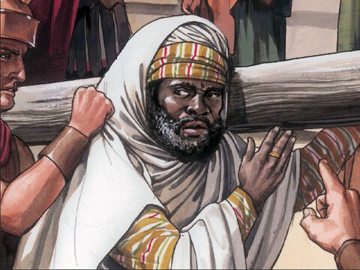
شافُو رِجّال راجِعْ من حَقْلُو، إسْمُو سِمعان،
طَلَبُوا منُّو العَسكَر إنُّو يِحمُل الصّليب مَع يَسوع.

Slide 18
وهِنّي عَ الطَّريق التَقَى يَسوع بمَريَم إمُّو يَلْلي كانِتْ لاحقِتُو من بْعِيد وقَلْبَا عَم يتقَطّع مِن الألم عَ إبنَا الوَحيد. وهَيك وُصِلْ يَسوع للمَطْرَح يَلْلي رَحْ يصُلْبُوه فيه.
هَونيك حَطّوه عَ الصَّليب ودَقّوه بِالمَسامير.
كِلّ هَيدا وضَلْ يَسوع يقُولْ كَلام مَحَبّة:
«يا بَيي غفِرلُن لأَنُّن مِش عارْفين شو عَمْ بيَعمِلو».

Slide 19
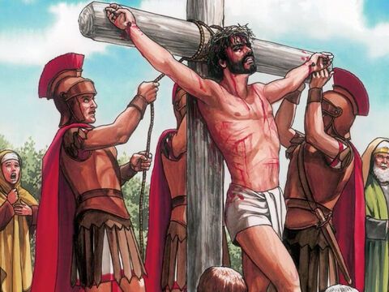
لمَّن شافوا التّلاميذ يَلْلي عَم بيصير بِيَسوع هَرَبُوا كلُّن.

Slide 20
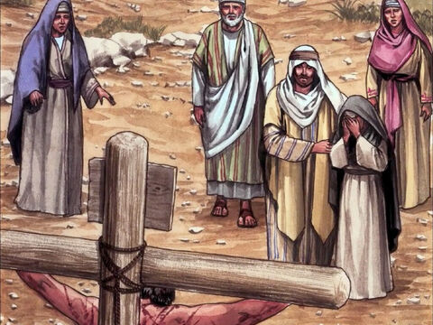
وحْدُو يوحَنّا بِقِي مَع مَريَم ووقِفْ مَعا حَدّ الصَّليب.

Slide 21
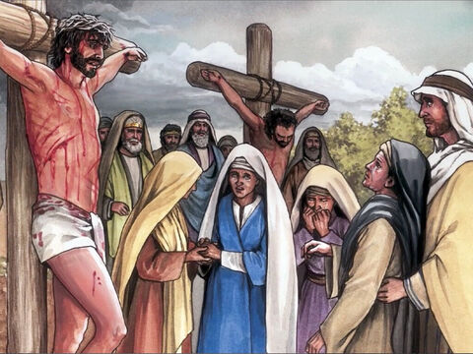
وقَبِل ما يْمُوت وَصَّى يَسوع يُوحَنّا بِإمّو وقَلُّو:
«هَيدي إِمَّك».
وقال لَمَريم:
«هَيدا إِبنِك».
وهَيك صارِتْ مَريَم، إِمّ يوحَنّا وإِمّ كِلّ البَشَر كَمَان.

Slide 22
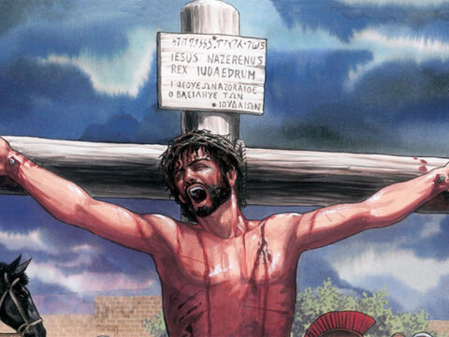
وعَتَّمِت الدّني قَبِل ما يِجي اللّيل وقال يَسوع لَبَيُّو:
«إلهي! إلهي! لَيش تَرَكْتِني؟»
وصَرَخْ صَرْخَة قَويَّة وَوَطّى راسُو وسَلَّم روحُو.

Slide 23
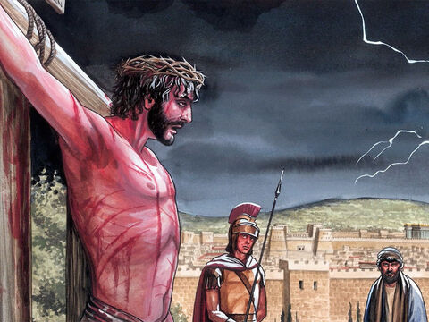
هيك مات يَسوع؛
مات عَلى الصَّليب،
مِتِل المجِرْمين.

Slide 24
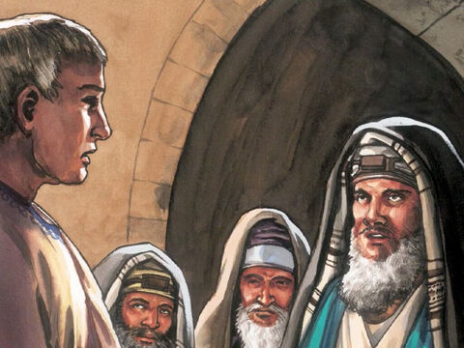
عِند المَسَا إجا رِجّال غَني إسمُو يوسُف من ضَيعَة إسمَا الرّامة (من هيك بيسَمُّو يوسف الرّامي)، كان مِن تلاميذ يَسوع، بَسْ بِالسِّرّ؛
طَلَب من بيلاطُس
إنّو ياخُدْ جِسمان يَسوع.
سَمَحْلُو بيلاطُس.

Slide 25
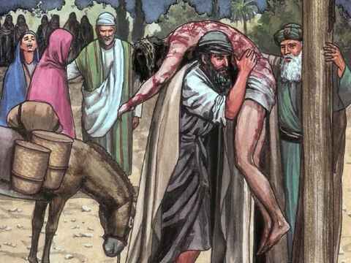
نَزَّل يوسف
الرّامي
يَسوع عَن
الصَّليب.

Slide 26
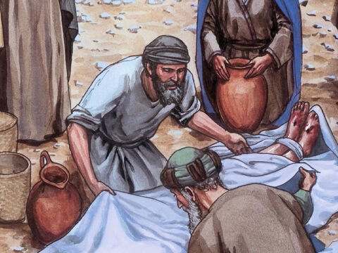
لَفّو بِكَفَن
مِن
كِتّان

Slide 27
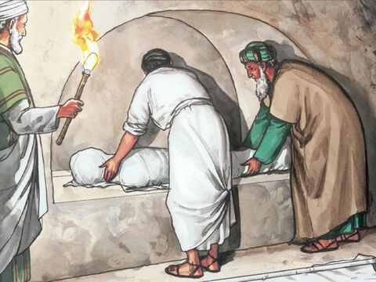
وحِمْلُو وحَطّو بِقَبر جديد مَحفُور
بالصَّخر وسَكَّر القَبَر بِحَجَر كبير.
هيدا كان يَوم
الجُمعَة يَلْلي بِنْسَمّي الجِمعَة العَظيمة!

Slide 28
بَسْ يَلْلي دَبَّرو موتِة
يَسوع قالوا لَبيلاطُس:
لازِمْ تِحرُس القَبر تَ ما يِجُوا تْلاميذ يَسوع ويسِرْقُوا الجتّة ويْقولوا إنُّو قام مِن الموت
فأَمَر بيلاطس
بِحِرَاسِة القَبر.

Slide 29
كانِت مَريَم المَجدَلِيّة ومَريم التّانية عَم بيراقْبو شُو عَم بيصير. شافُو وَين حَطّو جسمانْ يَسوع وشافُوا كَمان الحَجَر الكبير يَلْلي دَحْرَجُوا عَ قَبْرو، والجْنود يَلْلي كانوا عَمْ يِحِرْسُو القَبر.

Slide 30
وهَلّق، تَعوا تَ نْصَلّي سَوا ونْقول لَ يَسوع:

Slide 31
مِتِلْ ما مَرْيَم بِقْيِتْ مَعَكْ
عَمْ تِطَلّع فيك،
اعطينا مِن قُوّتَك
تَنِبْقَى مَعَكْ ونِطَلَّع فيك.
يا يَسوع

Slide 32
ومِن بَعد ما سمِعْنا المُحادَثة، رَح إِسأَلكُن كَم سُؤال!

Slide 33
شو عِمِل يَسوع لَمّا حَسّ إِنّو ساعِة مَوتو قَرَّبِت؟

Slide 34
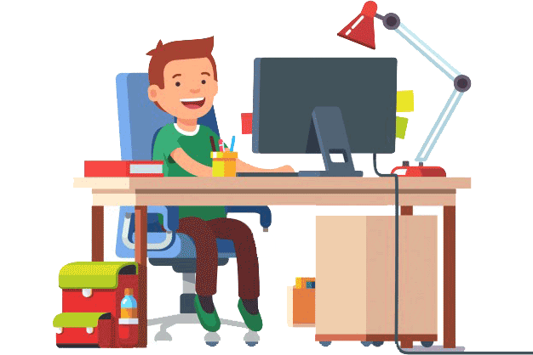
جَمَع حَولو أَصدِقاؤو وتناول مَعُن عَشا الفِصح

Slide 35
لَوين راح مَعُن بَعد العَشا
وشو عِمِل؟

Slide 36
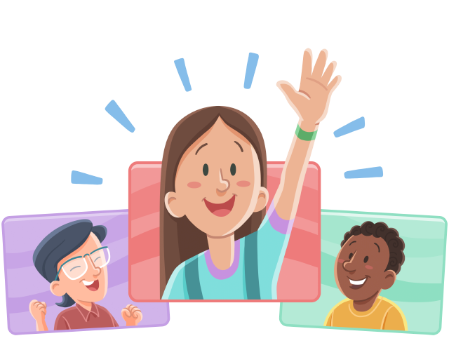
راحوا عَ جَبَل الزَّيتون ويَسوع راح صَلّى لَ بَيّو السَّماوِي

Slide 37
بِشو حَسّ يَسوع وشو قَلّو لَبَيّو؟

Slide 38
حَسّ يَسوع بالحِزن وَالكَآبِة! وقَلّو لَبَيّو بِالأَوَّل «إِن أمكَن أبعِدْ عَنّي هَذا الألَم»
بَس رِجِع قَلّو بِالآخِر: «لا مَشيئَتِي بَل مَشيئَتُكَ».

Slide 39
شو السُّؤال يَلْلي سَأَلوه لَيَسوع بَعد ما اعتَقَلوه؟ شو كان جَواب يَسوع يَلْلي خَلاّهُن يِحِكْموا علَيه بِالصَّلب؟

Slide 40
سَأَلوه: «أَأَنتَ المَسيح ابنُ الله»؟
جاوَبُن يَسوع: «أنا هو».

Slide 41
وهَلَّق جَرْبوا عمِلوا هَالنَّشاط!

Slide 43
الإجابَة

Slide 44
العِبارَة يلْلي لازِم تِنحِفِر بِقلوبنا

Slide 45
ومنِختُم بِهَالصَّلاة وهالتِّرنيمِة

Slide 47
باي باي، منِلتِقي بِالأسبوع القادِم.

